Slide 1
КИЇВСЬКИЙ УНІВЕРСИТЕТ ІМЕНІ БОРИСА ГРІНЧЕНКА
ІНСТИТУТ ПІСЛЯДИПЛОМНОЇ ПЕДАГОГІЧНОЇ ОСВІТИ
Кафедра методики мов та літератури
ВИПУСКНА РОБОТА
Основні групи фразеологізмів
(10 клас)
Виконав(-ла)
Сидоренко Н.В.
учитель української мови та літератури
ліцей «Універсум»
Шевченківського району м. Києва
Керівник: Глазова О.П.
Київ 2014

Slide 2
Основні групи фразеологізмів

Slide 3
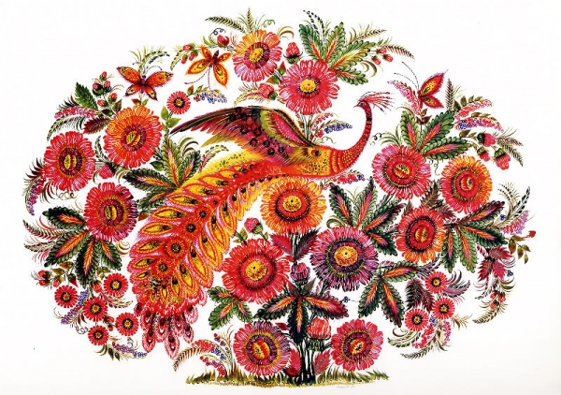
Фразеологія — це розділ мовознавства, що вивчає сталі звороти мовлення, склад фразеологічних одиниць і висловів мови.
Фразеологічні звороти, фразеологічні вирази, фразеологічні одиниці, фразеологізми – одиниці мовлення, що складаються з двох або більше компонентів і характеризуються відтворюваністю, цілісністю значення, стійкістю лексичного складу та будови.
Наприклад:
пекти раків(червоніти)
рукою подати (близько)
опустити голову (зажуритися)
хоч греблю гати (дуже багато)

Slide 4
Джерела фразеології
народна мова (як корова язиком злизала – зникло безслідно);
вислови античних часів та біблійні (альфа і омега – початок і кінець чого-небудь, вавилонське стовпотворіння – повне безладдя);
професійна лексика (грати першу скрипку – бути головним у якій-небудь справі);
крилаті вислови видатних людей («Караюсь, мучусь, але не каюсь», - Т. Шевченко);
переклади іншомовних висловів (дивитися крізь пальці – (з нім.) не помічати недоліків).

Slide 5
Три групи фразеологізмів
Фразеологічні зрощення
Фразеологічні єдності
Фразеологічні сполучення
Мовознавці виділяють четвертий тип – фразеологічні вислови. Це прислів'я, приказки, крилаті вислови, афоризми.
Наприклад:
Де охота там і робота
Яке коріння таке й насіння
Борітеся – поборете (Т. Шевченко)

Slide 6
Фразеологічні зрощення
Це стійкі неподільні фразеологічні одиниці, які сприймаються як єдине неподільне ціле і зміст яких не залежить від лексичних значень їх компонентів.
Наприклад:
бити байдики (нічого не робити)
замилювати очі (обманювати когось)
точити зуби (зробити неприємність)
як рак свисне (невідомо коли)

Slide 7
Фразеологічні єдності
Це стійкі сполучення, зміст яких певною мірою вмотивований значенням слів, а яскрава образність зумовлена переосмисленням значення їхніх компонентів.
Наприклад:
тримати язик за зубами (мовчати)
повісити голову (журитися)
слізьми обливатися (гірко плакати)

Slide 8
Фразеологічні сполучення
Це стійкі вислови, цільне значення яких чітко вмотивоване прямим значенням їхніх компонентів.
Наприклад:
шкірити зуби (сміятися)
розпустити язика (говорити багато зайвого)
складати руки (нічого не робити)

Slide 9
Виконати завдання

Slide 10
Передати одним словом значення поданих фразеологізмів
1. Кури не клюють
2. Ведмідь на вухо наступив
3. Запахло смаженим
4. Вітер у голові
5. Допекти до живого
6. Хоч око вийми
7. Топтати в болото
8. Як гриби після дощу
9. Хоч викрути
10. Гайки закрутити
11. Хоч лопатою загрібай
12. Як кіт наплакав
13. Як п'яте колесо до возу
- багато
- глухий
- небезпечно
- легковажний
- схвилювати
- темно
- принижувати
- рясно
- мокрий
- притиснути
- дуже багато
- дуже мало
- хто-небудь зайвий, непотрібний

Slide 11
Додати замість крапок фразеологізми
1. Нові будинки ростуть як…
2. Крутитися з ранку до вечора як…
3. Ми з сестрою схожі як…
4. Приїзд давніх друзів був як…
5. Дощу цієї весни було мало як…
6. Навколо була пітьма хоч…
- гриби після дощу
- муха в окропі
- дві краплі води
- сніг на голову
- кіт наплакав
- в око стрель

Slide 12
Дібрати до фразеологізмів антоніми
1. Зазнати поразки
2. Хоч голки збирай
3. Як кішка з собакою
4. Вести вперед
5. Іти з миром
6. Підносити до неба
7. Рукою подати
8. Звернути увагу
9. Приходити до пам'яті
10. Набратися сил
- святкувати перемогу
- хоч око виколи
- душа в душу
- пасти задніх
- іти з війною
- топтати в болото
- за тридев'ять земель
- звернути увагу
- втратити свідомість
- вибитися із сил

Slide 13
Замінити подані вирази фразеологічними зворотами
1. Дуже тісно
2. Дуже голодний
3. Знати дуже добре
4. Дуже молодий, недосвідчений
5. Здоровий, рожевощокий
6. Бешкетувати, чинити безладдя
7. Дуже добре, чітко, виразно
8. Підпалити
9. Знищити
- ніде голці впасти
- голодний як вовк
- знати як свої п'ять пальців
- каші мало з'їв
- кров з молоком
- ходити на голові
- як на долоні
- пустити півня
- стерти в порошок

Slide 14
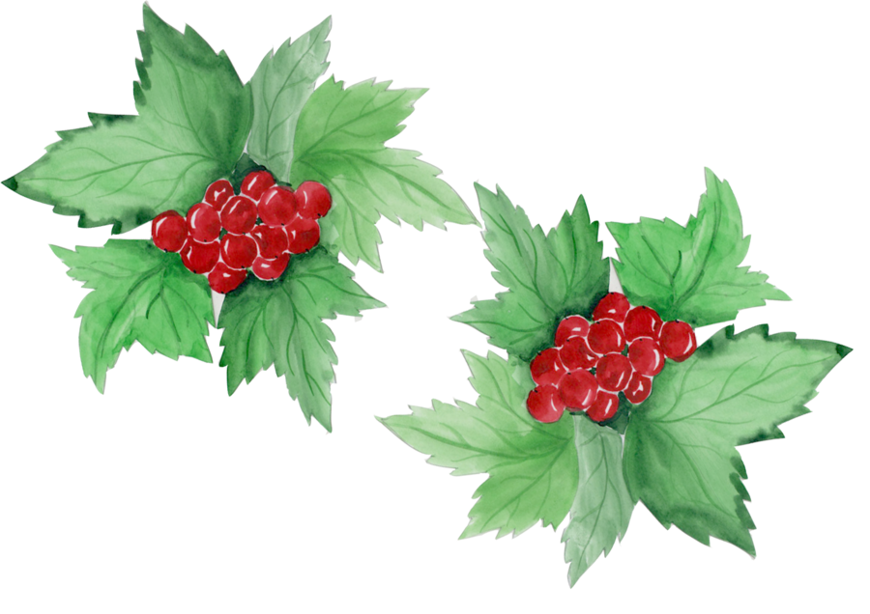
Тести

Slide 15
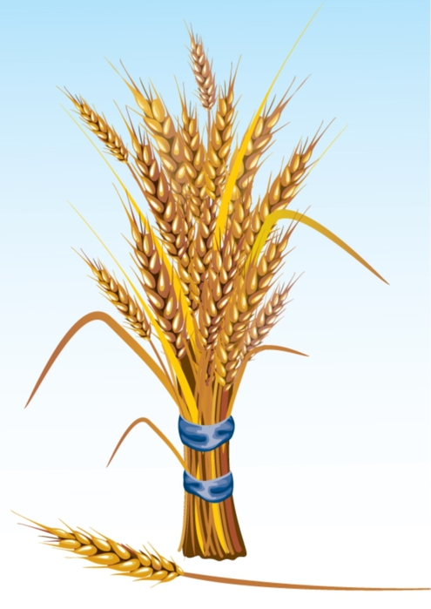
1. У якому рядку словосполучення є фразеологізмами?
а) хотіти їсти, швидко втекти, говорити навмисне, уважно дивитися;
б) дотепний чоловік, покірна людина, балакуча жінка, вродлива дівчинка;
в) пропустити повз вуха, писана красуня, кипіти від злості, хапати дрижаки;
г) надокучати товаришеві, дорога річ, повісити пальто, кипить вода.
2. Який фразеологізм є антонімом до вислову «стояти як пень»?
а) стояти на власних ногах;
б) стояти на краю безодні;
в) сидіти склавши руки;
г) бігти стрімголов.
3. У якому рядку подано фразеологізм, що відповідає слову «соромитися»?
а) тримати носа за вітром;
б) ховати очі;
в) ховатися за чужу спину;
г) із шкіри лізти.

Slide 16
4. Виберіть значення фразеологізму «скалити зуби».
а) сміятися;
б) кричати;
в) сердитися;
г) сваритися.
5. Позначте правильне значення фразеологізму «мокрим рядном накрити».
а) улесливо звеличувати;
б) удавати з себе нещасного;
в) приховати чиїсь злі наміри;
г) раптом накинутися з лайкою.
6. Позначте фразеологізм який є синонімом до слова «засоромитися».
а) як рак свисне;
б) пекти раків;
в) пустити червоного півня;
г) показати де раки зимують.

Slide 17
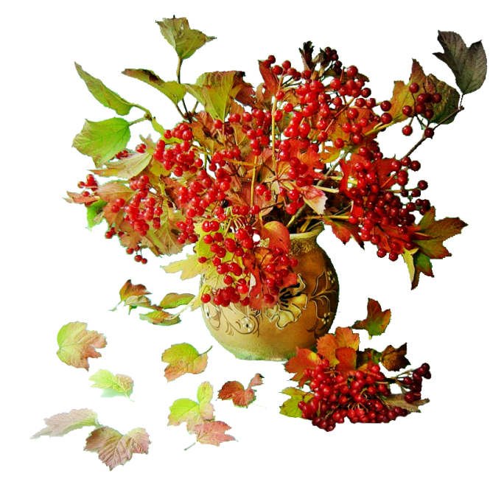
7. Установити відповідність між фразеологізмом та його тлумаченням.
а) пекти раків 1. насміхатися
б) замилювати очі 2. червоніти
в) розбити глека 3. образитися
г) повісити носа 4. засмутитися
5. брехати
6. посваритися
8. Фразеологізмами є всі вислови, окрім
а) ніде голці впасти;
б) ніде голки взяти;
в) хоч голки збирай;
г) як нитка за голкою.
9. У фразеологізмах «великий…», «…становища», «…чи пропав», «сам собі..» замість крапок має бути слово
а) брат;
б) шляхтич;
в) козак;
г) пан.
а) – 2
б) – 5
в) – 6
г) - 4

Slide 18
10. У реченні «Після важкого дня я дуже стомився» замість виділених слів доречний фразеологізм.
а) не чув ні рук ні ніг;
б) ні за цапову душу;
в) землю під ногами не чув;
г) ні риба ні м’ясо.
11. Неправильно визначено значення фразеологічного звороту
а) у свинячий голос – дуже голосно, верескливо;
б) шукати голку в сіні – намагатися знайти те, чого знайти не можна;
в) цокотіти зубами – тремтіти від холоду, страху;
г) брати за зябра – чинити на кого-небудь тиск, примушувати кого-небудь виконувати, зробити щось;
12. Не збігається за значенням з іншими фразеологізмами
а) обдерти як липку;
б) підвести під монастир;
в) пустити з торбами;
г) обібрати до нитки.

Slide 19
Фразеологізми допомагають точно, влучно, дотепно та образно висловити думки, почуття, переживання, передати суть найскладніших явищ, оцінити їх й сформулювати узагальнення.
Фразеологізми широко вживаються в усіх стилях мовлення, крім офіційно-ділового стилю.

